Slide 1


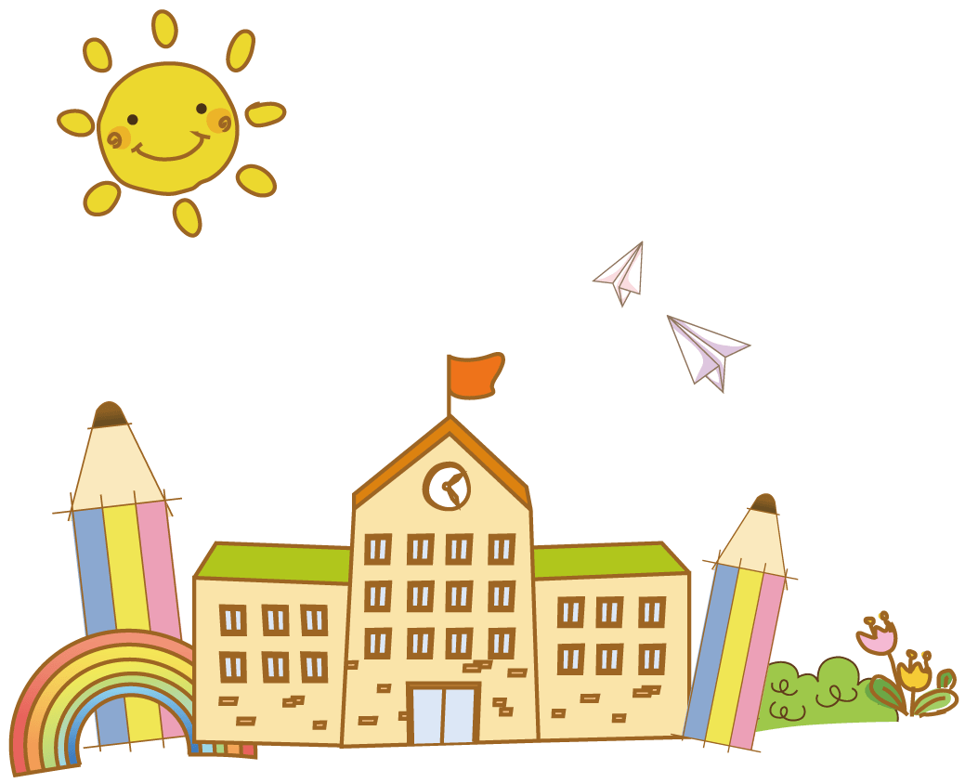

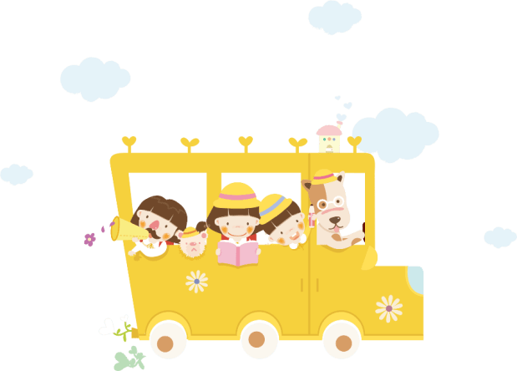
Chào mừng các em đến với
tiết Tiếng Việt

Slide 2

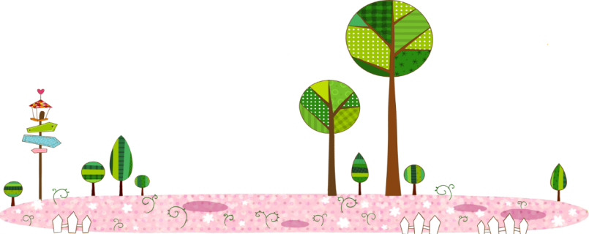
  Kiểm tra bài cũ

Slide 3
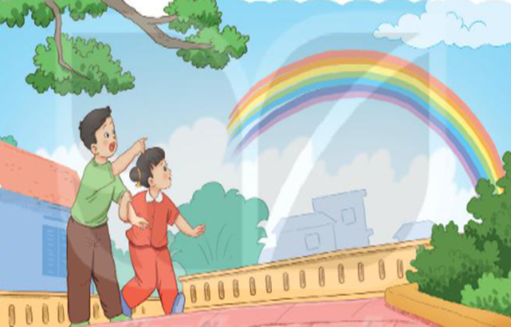
Đọc đoạn 1 và trả lời câu hỏi: Nếu có bảy hũ vàng Bi và Bống sẽ làm gì?
Đọc đoạn 2, 3 và trả lời câu hỏi: Nếu không có bảy hũ vàng hai anh em sẽ làm gì?

Slide 4
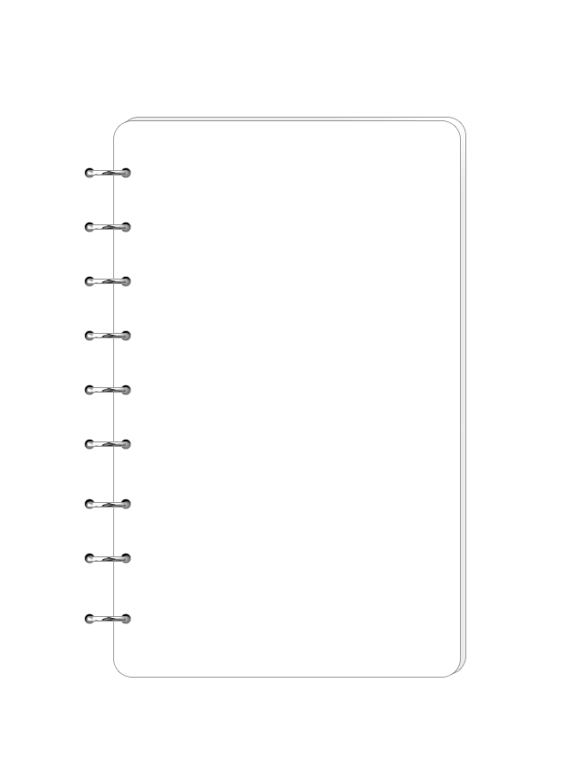

Bài 4: Làm việc thật là vui

Slide 5
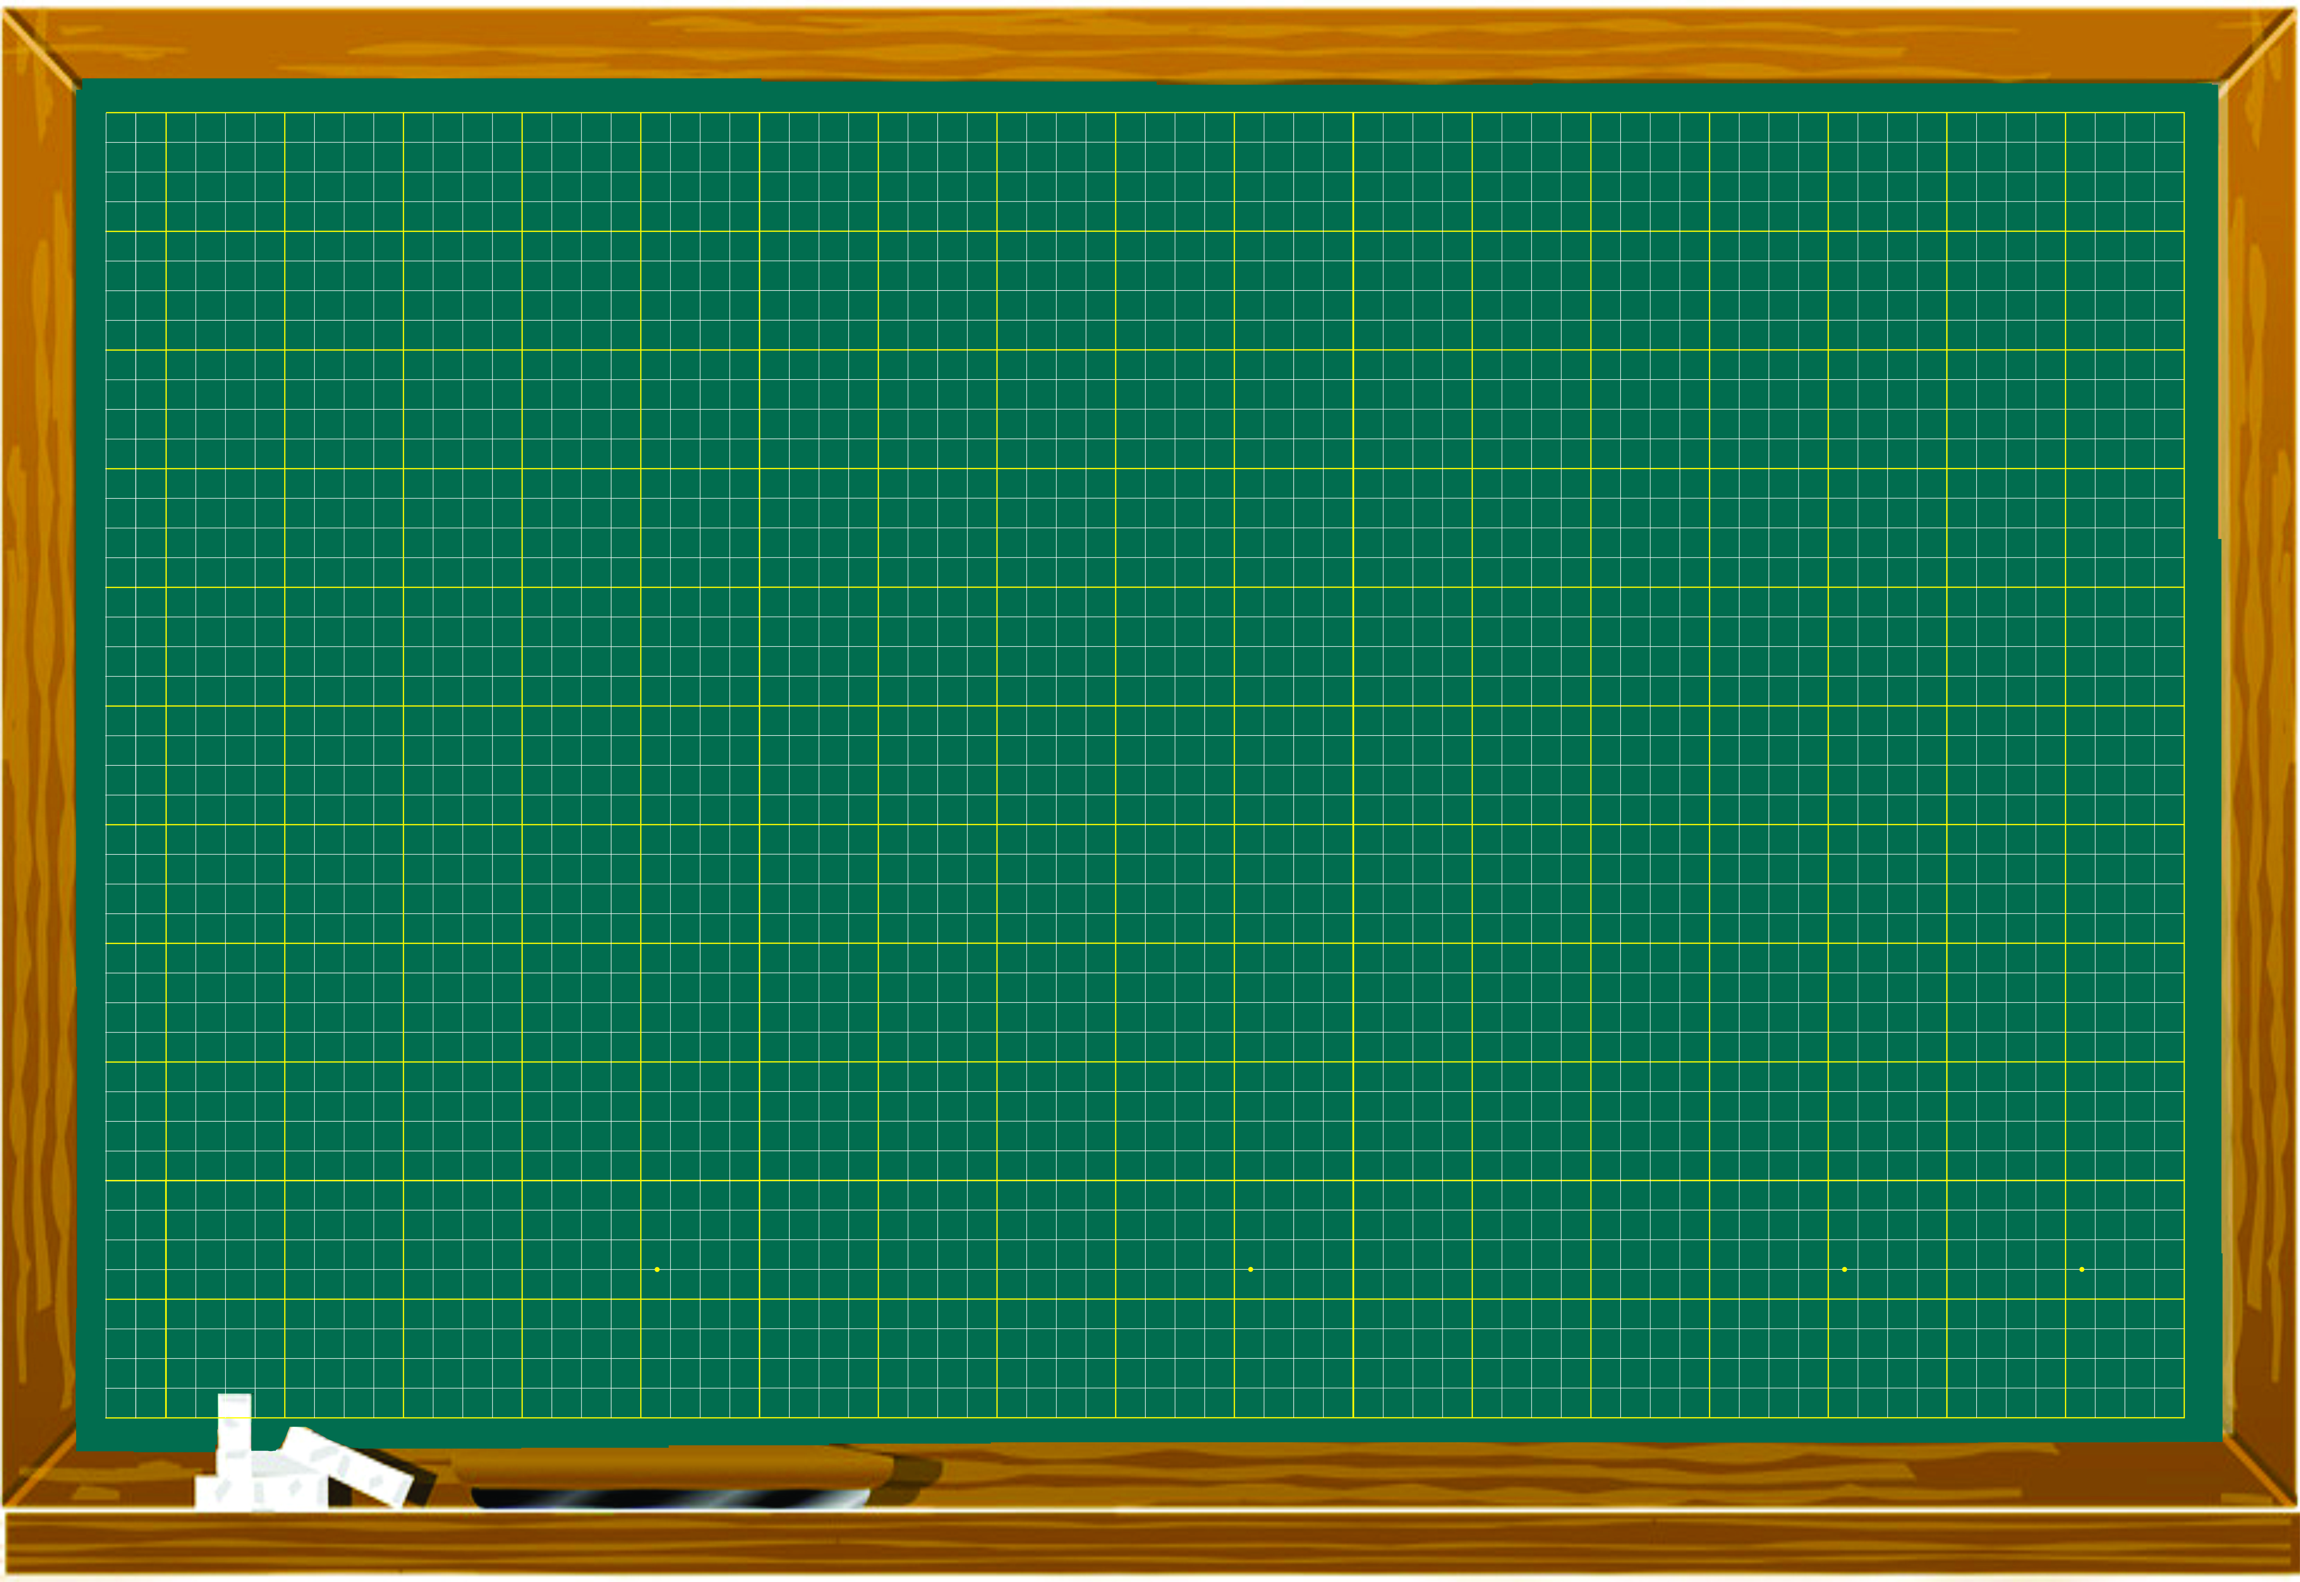
Thứ tư ngày 15 tháng 9 năm 2021
Đọc
Làm việc thật là vui (2 tiết)

Slide 6
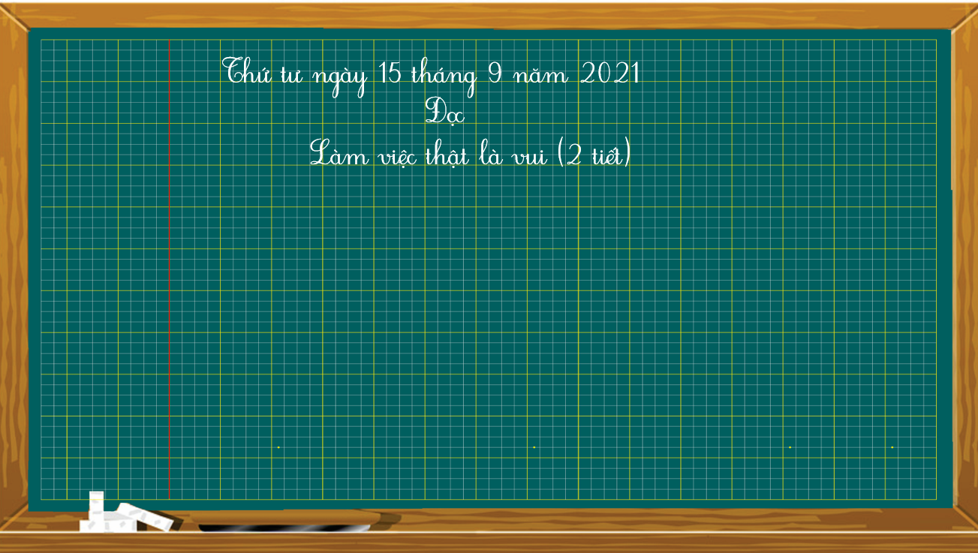

Slide 7




Khởi động

Slide 8
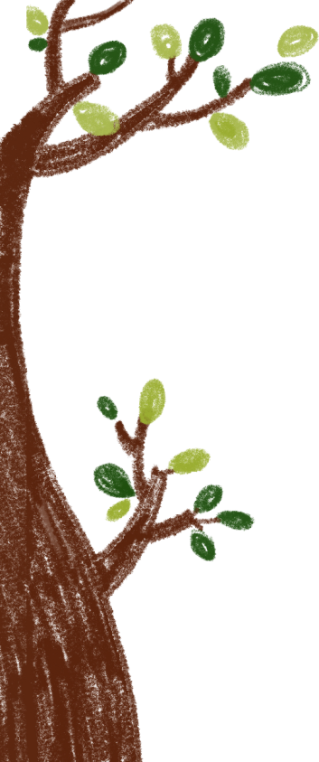

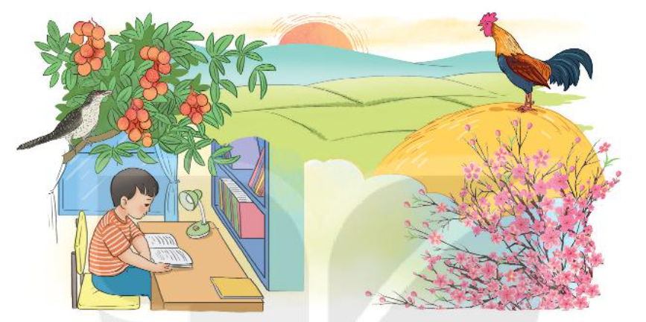
Quan sát tranh và cho biết mỗi người, mỗi vật trong tranh đang làm gì?

Slide 9

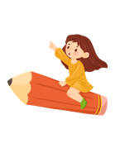

Làm việc thật là vui
Đọc mẫu
Quanh ta, mọi vật, mọi người đều làm việc.
Cái đồng hồ tích tắc, tích tắc, báo phút, báo giờ. Con gà trống gáy vang ò ó o, báo cho mọi người biết trời sắp sáng, mau mau thức dậy. Con tu hú kêu tu hú, tu hú. Thế là sắp đến mùa vải chín. Chim bắt sâu, bảo vệ mùa màng. Cành đào nở hoa cho sắc xuân thêm rực rỡ, ngày xuân thêm tưng bừng. Chim cú mèo chập tối đứng trong hốc cây rúc cú cú cũng làm việc có ích cho đồng ruộng.
Như mọi vật, mọi người, bé cũng làm việc. Bé làm bài. Bé đi học. Học xong, bé quét nhà, nhặt rau, chơi với em đỡ mẹ. Bé luôn luôn bận rộn, mà lúc nào cũng vui.
(Theo Tô Hoài)

Slide 10
Làm việc thật là vui
Quanh ta, mọi vật, mọi người đều làm việc.
Cái đồng hồ tích tắc, tích tắc, báo phút, báo giờ. Con gà trống gáy vang ò ó o, báo cho mọi người biết trời sắp sáng, mau mau thức dậy. Con tu hú kêu tu hú, tu hú. Thế là sắp đến mùa vải chín. Chim bắt sâu, bảo vệ mùa màng. Cành đào nở hoa cho sắc xuân thêm rực rỡ, ngày xuân thêm tưng bừng. Chim cú mèo chập tối đứng trong hốc cây rúc cú cú cũng làm việc có ích cho đồng ruộng.
Như mọi vật, mọi người, bé cũng làm việc. Bé làm bài. Bé đi học. Học xong, bé quét nhà, nhặt rau, chơi với em đỡ mẹ. Bé luôn luôn bận rộn, mà lúc nào cũng vui.
(Theo Tô Hoài)
1
2
Bài đọc chia làm mấy đoạn?

Slide 11
Làm việc thật là vui
Quanh ta, mọi vật, mọi người đều làm việc.
Cái đồng hồ tích tắc, tích tắc, báo phút, báo giờ. Con gà trống gáy vang ò ó o, báo cho mọi người biết trời sắp sáng, mau mau thức dậy. Con tu hú kêu tu hú, tu hú. Thế là sắp đến mùa vải chín. Chim bắt sâu, bảo vệ mùa màng. Cành đào nở hoa cho sắc xuân thêm rực rỡ, ngày xuân thêm tưng bừng. Chim cú mèo chập tối đứng trong hốc cây rúc cú cú cũng làm việc có ích cho đồng ruộng.
Như mọi vật, mọi người, bé cũng làm việc. Bé làm bài. Bé đi học. Học xong, bé quét nhà, nhặt rau, chơi với em đỡ mẹ. Bé luôn luôn bận rộn, mà lúc nào cũng vui.
(Theo Tô Hoài)
1
2
Đọc nối tiếp đoạn

Slide 12
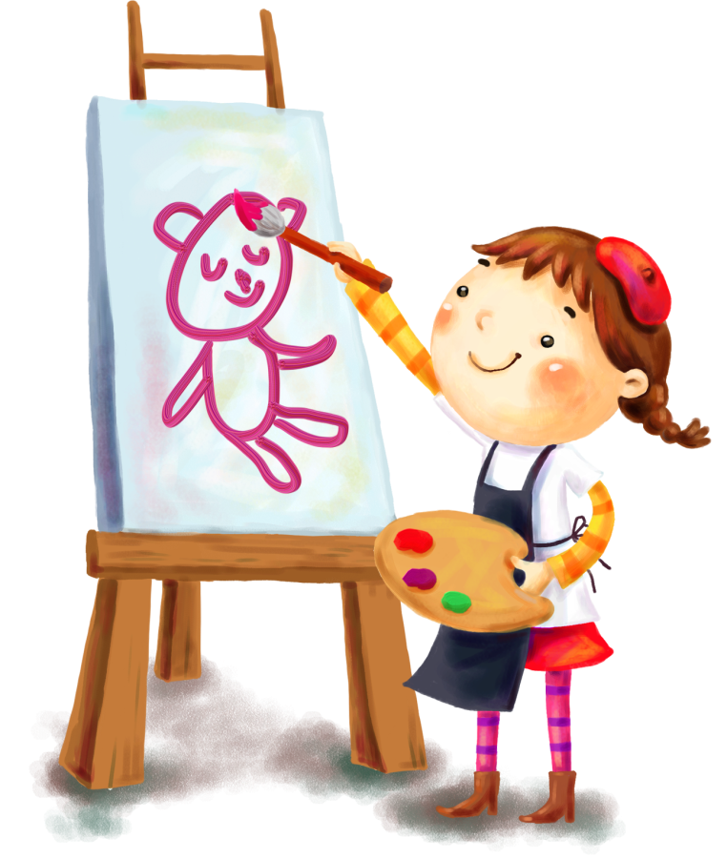

Luyện đọc từ khó
tích tắc
sắc xuân
tưng bừng
rúc

Slide 13
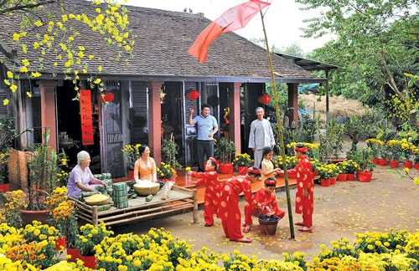
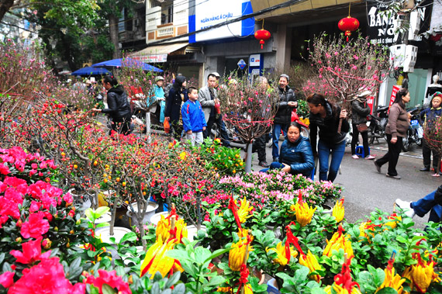
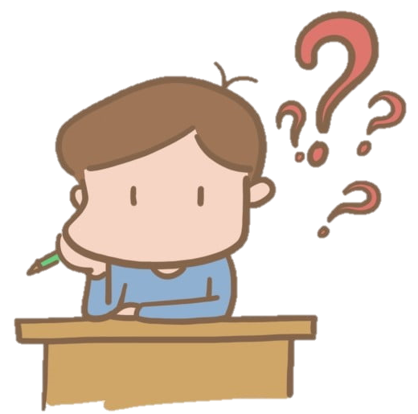
Sắc xuân?
- Sắc xuân: cảnh vật, màu sắc của mùa xuân.
- Rực rỡ: tươi sáng, nổi bật lên.
- Rực rỡ?
- Tưng bừng: vui, lôi cuốn nhiều người.
- Tưng bừng?

Slide 14
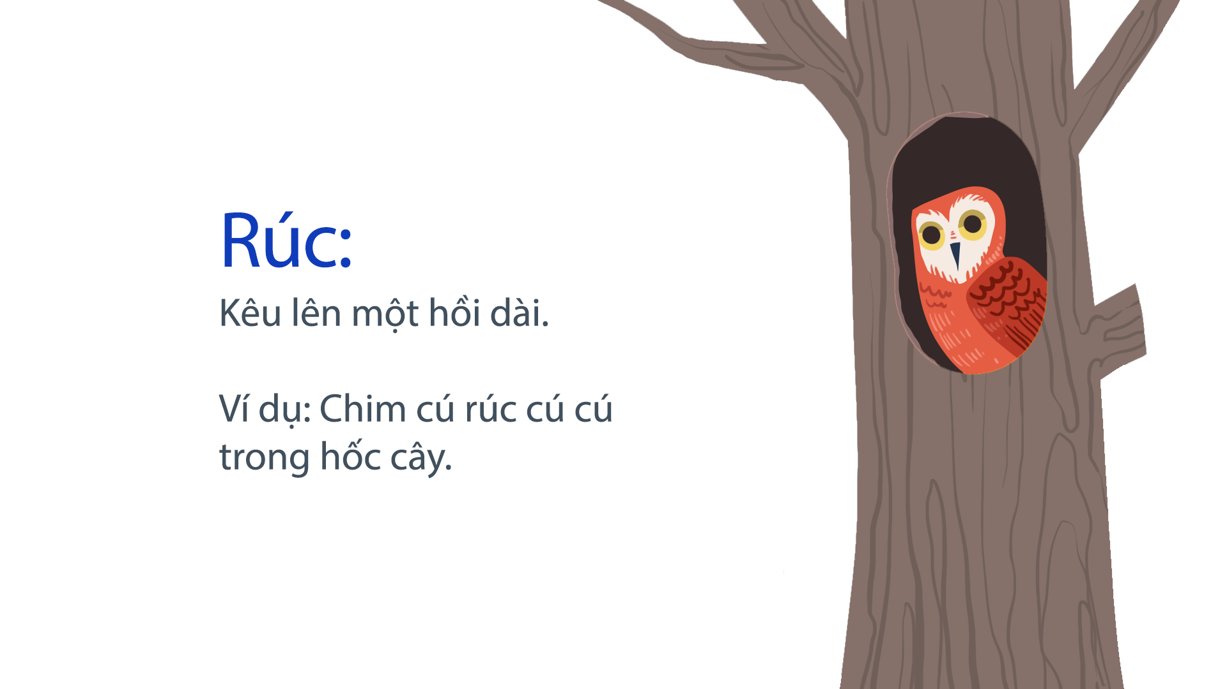

Slide 15

Luyện đọc câu dài
Con gà trống gáy vang ò ó o, báo cho mọi người biết trời sắp sáng, mau mau thức dậy.
Cành đào nở hoa cho sắc xuân thêm rực rỡ, ngày xuân thêm tưng bừng.
Notes:
Bài giảng thiết kế bởi: Hương Thảo - tranthao121006@gmail.com

Slide 16
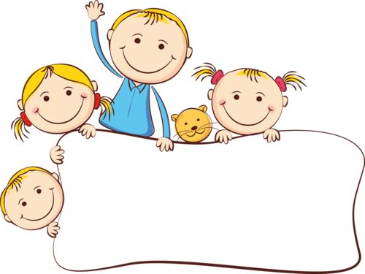
Thi đọc

Slide 17
Làm việc thật là vui
Quanh ta, mọi vật, mọi người đều làm việc.
Cái đồng hồ tích tắc, tích tắc, báo phút, báo giờ. Con gà trống gáy vang ò ó o, báo cho mọi người biết trời sắp sáng, mau mau thức dậy. Con tu hú kêu tu hú, tu hú. Thế là sắp đến mùa vải chín. Chim bắt sâu, bảo vệ mùa màng. Cành đào nở hoa cho sắc xuân thêm rực rỡ, ngày xuân thêm tưng bừng. Chim cú mèo chập tối đứng trong hốc cây rúc cú cú cũng làm việc có ích cho đồng ruộng.
Như mọi vật, mọi người, bé cũng làm việc. Bé làm bài. Bé đi học. Học xong, bé quét nhà, nhặt rau, chơi với em đỡ mẹ. Bé luôn luôn bận rộn, mà lúc nào cũng vui.
(Theo Tô Hoài)
1
2
Đọc toàn bài

Slide 18

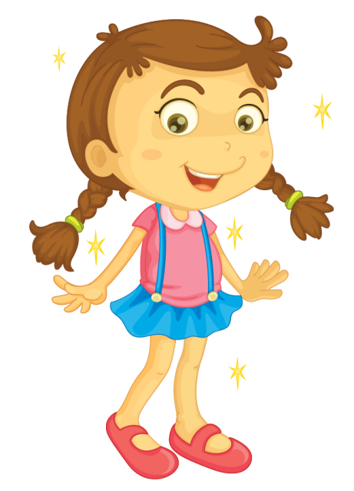
Trả lời câu hỏi
Notes:
Bài giảng thiết kế bởi: Hương Thảo - tranthao121006@gmail.com

Slide 19
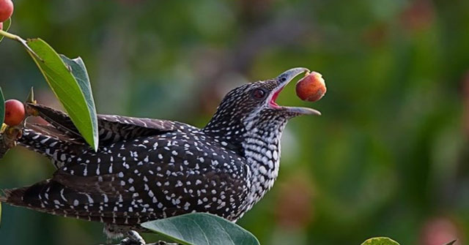
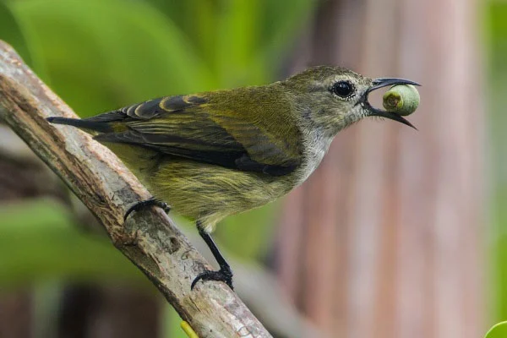
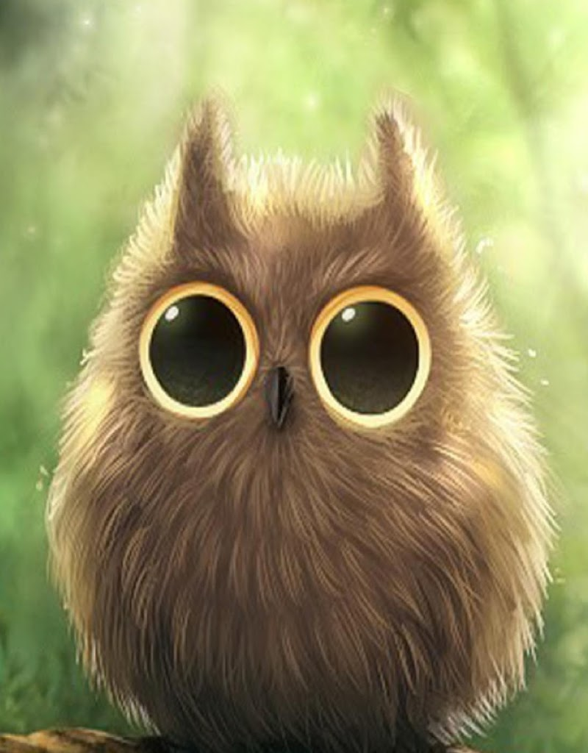
1. Những con vật nào được nói đến trong bài?
→ Những con vật được nói đến là: gà trống, con tu hú, chim bắt sâu, chim cú mèo.
Con tu hú
Chim sâu
Chim cú mèo

Slide 20
2. Đóng vai một con vật trong bài, nói về công việc của mình.
→ Tôi là gà trống, tôi như chiếc đồng hồ báo thức, báo cho mọi người mau mau thức dậy.

Slide 21
3. Kể tên những việc bạn nhỏ trong bài đã làm.
Bé làm bài.
Bé đi học.
Bé quét nhà.
Bé nhặt rau.
Bé chơi với em đỡ mẹ.
Design by: Hương Thảo – tranthao121004@gmail.com

Slide 22
4. Theo em, mọi người, mọi vật làm việc như thế nào?
→ Mọi người, mọi vật làm việc luôn luôn bận rộn nhưng lúc nào cũng vui.

Slide 23

Nội dung
Mọi vật, mọi người quanh ta đều làm việc. Làm việc mang lại niềm vui. Làm việc giúp mọi người, mọi vật có ích cho cuộc sống.

Slide 24
Làm việc thật là vui
Quanh ta, mọi vật, mọi người đều làm việc.
Cái đồng hồ tích tắc, tích tắc, báo phút, báo giờ. Con gà trống gáy vang ò ó o, báo cho mọi người biết trời sắp sáng, mau mau thức dậy. Con tu hú kêu tu hú, tu hú. Thế là sắp đến mùa vải chín. Chim bắt sâu, bảo vệ mùa màng. Cành đào nở hoa cho sắc xuân thêm rực rỡ, ngày xuân thêm tưng bừng. Chim cú mèo chập tối đứng trong hốc cây rúc cú cú cũng làm việc có ích cho đồng ruộng.
Như mọi vật, mọi người, bé cũng làm việc. Bé làm bài. Bé đi học. Học xong, bé quét nhà, nhặt rau, chơi với em đỡ mẹ. Bé luôn luôn bận rộn, mà lúc nào cũng vui.
(Theo Tô Hoài)
Đọc lại toàn bài

Slide 25
Như mọi vật, mọi người, bé cũng làm việc. Bé làm bài. Bé đi học. Học xong, bé quét nhà, nhặt rau, chơi với em đỡ mẹ. Bé luôn luôn bận rộn, mà lúc nào cũng vui.
Luyện đọc đoạn

Slide 26
Luyện tập
Notes:
Bài giảng thiết kế bởi: Hương Thảo - tranthao121006@gmail.com

Slide 27

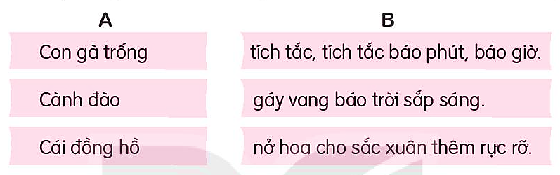
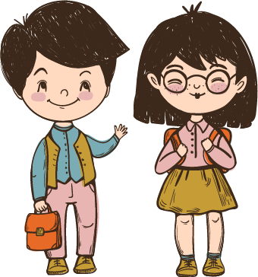

1. Kết hợp từ ngữ ở cột A với từ ngữ ở cột B để tạo câu nêu hoạt động.
2. Đặt một câu nêu hoạt động của em ở trường.
VD: Em đọc sách.
Notes:
Bài giảng thiết kế bởi: Hương Thảo - tranthao121006@gmail.com

Slide 28



CỦNG CỐ BÀI HỌC

